Slide 1
第五屆 學術人才養成計畫
講座摘要

Slide 2
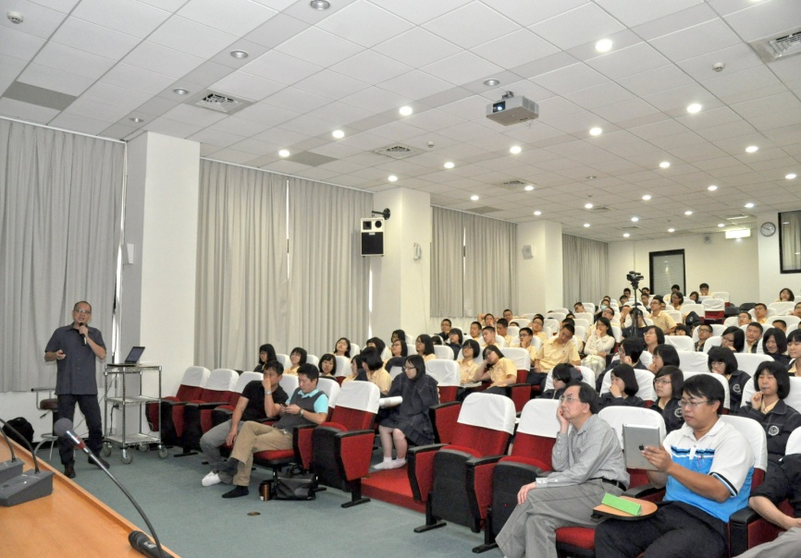
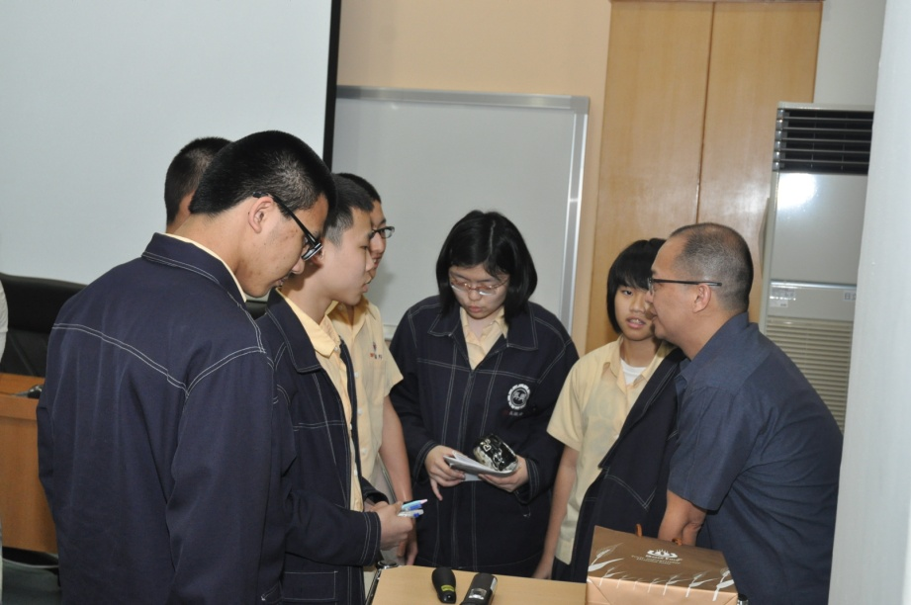
人腦功能的研究與工具
陽明大學 神經科學研究所
郭文瑞教授 主講

Slide 3
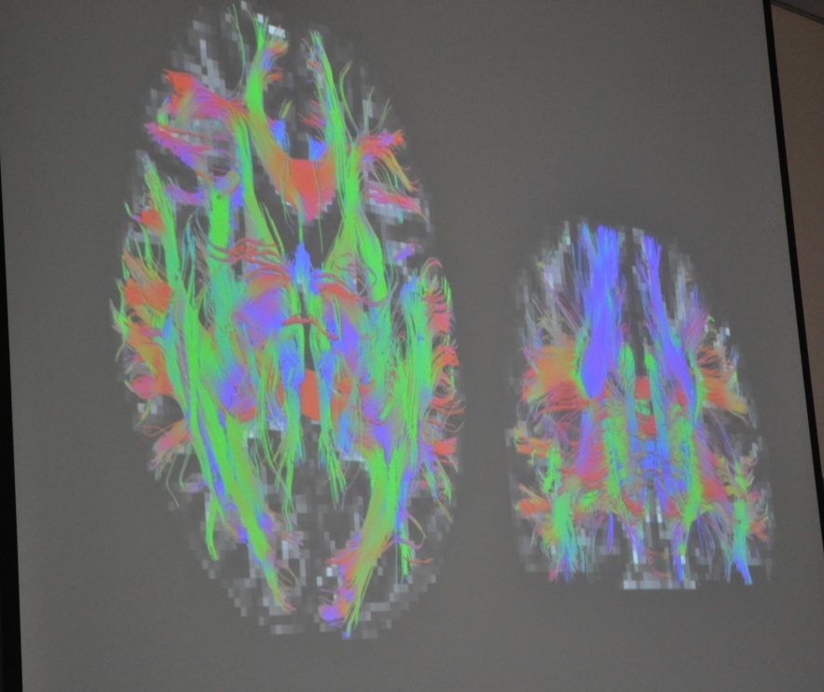
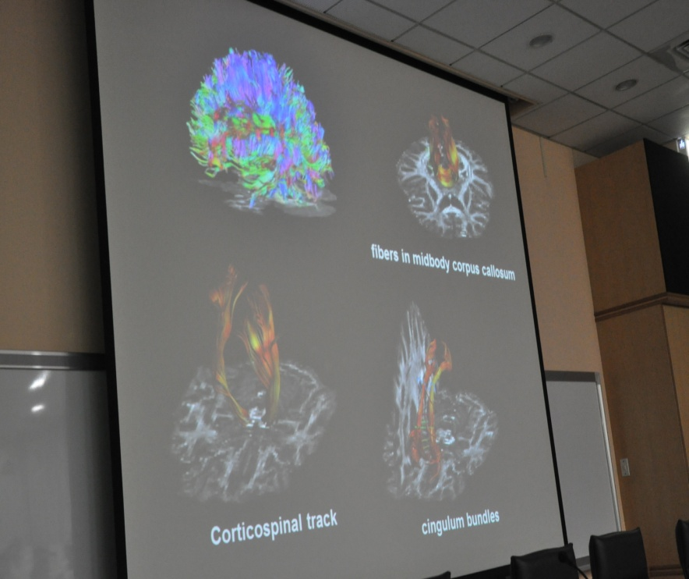
大腦結構與訊息傳遞介紹

Slide 4
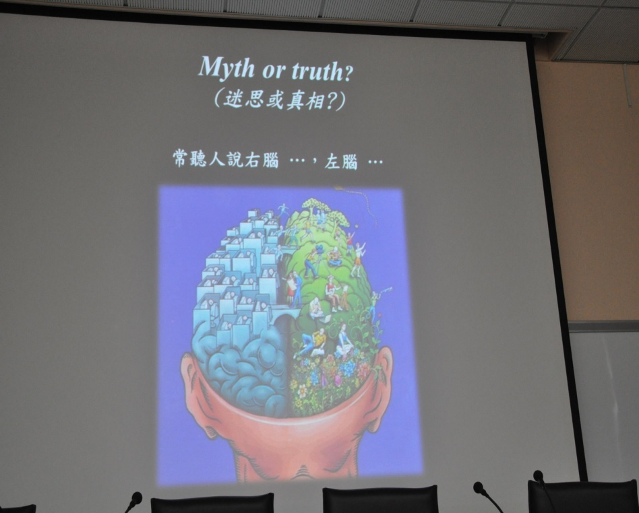
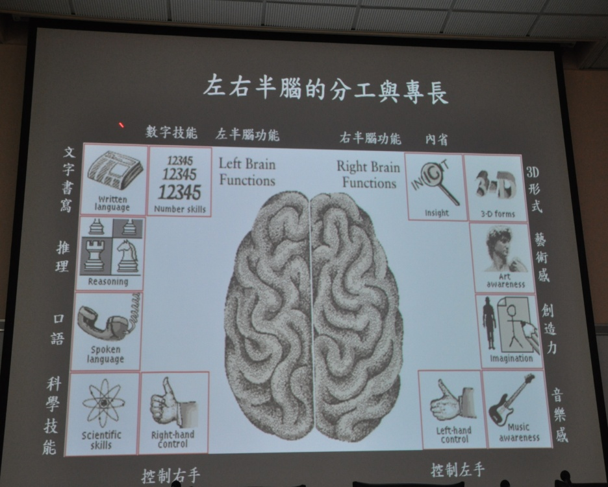
關於左右半腦分工與專長的迷思

Slide 5
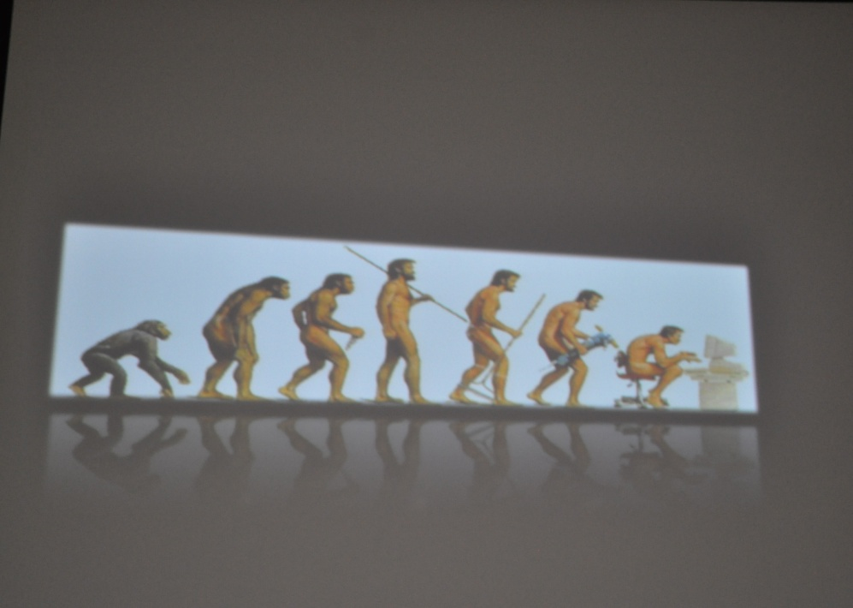
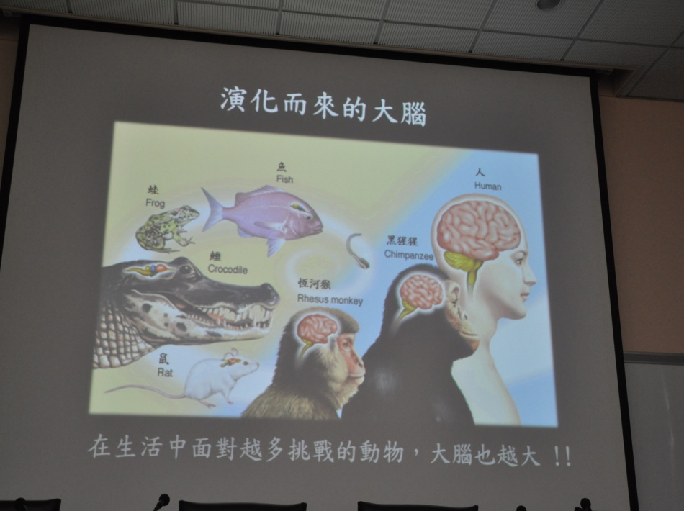
隨著演化腦容量也隨之增大

Slide 6
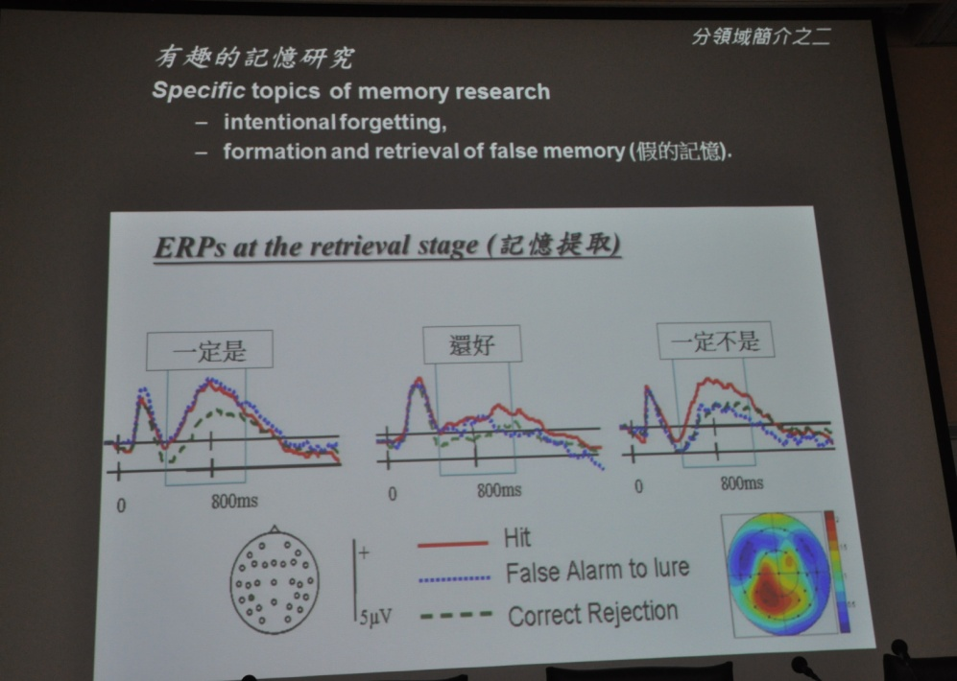
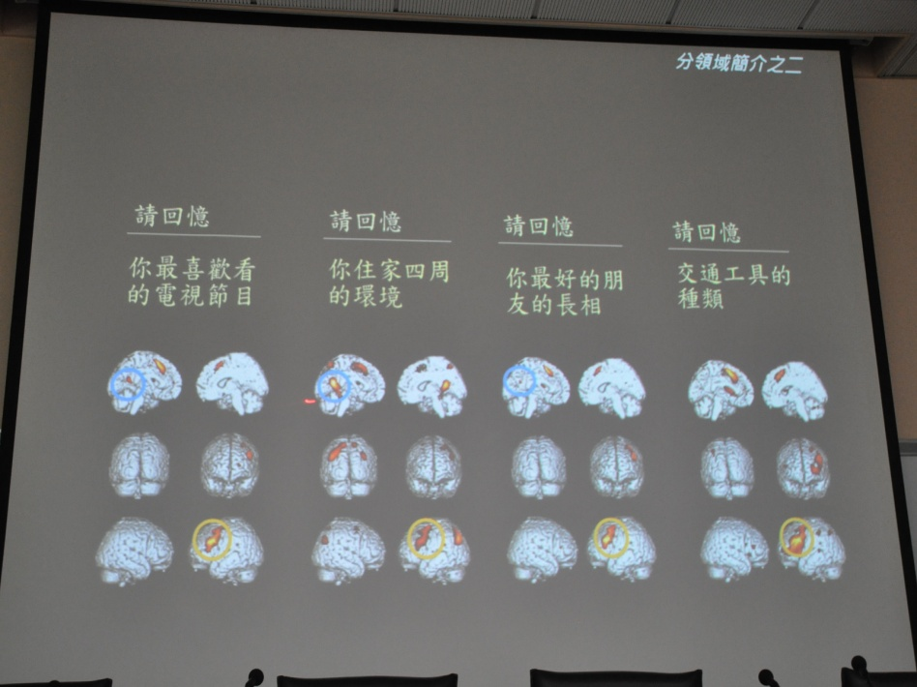
各種關於記憶的有趣研究

Slide 7
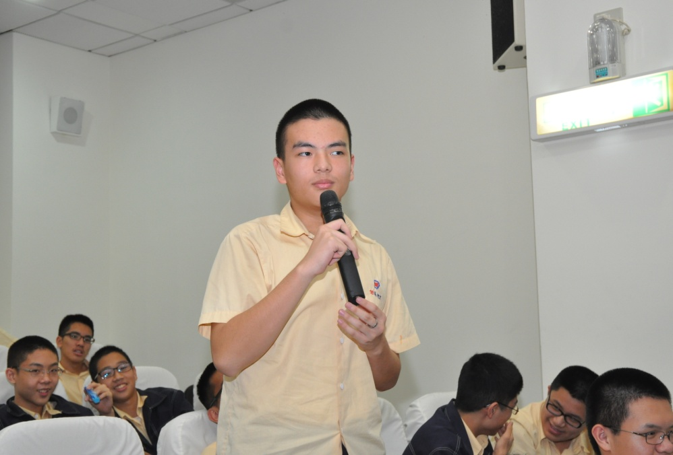
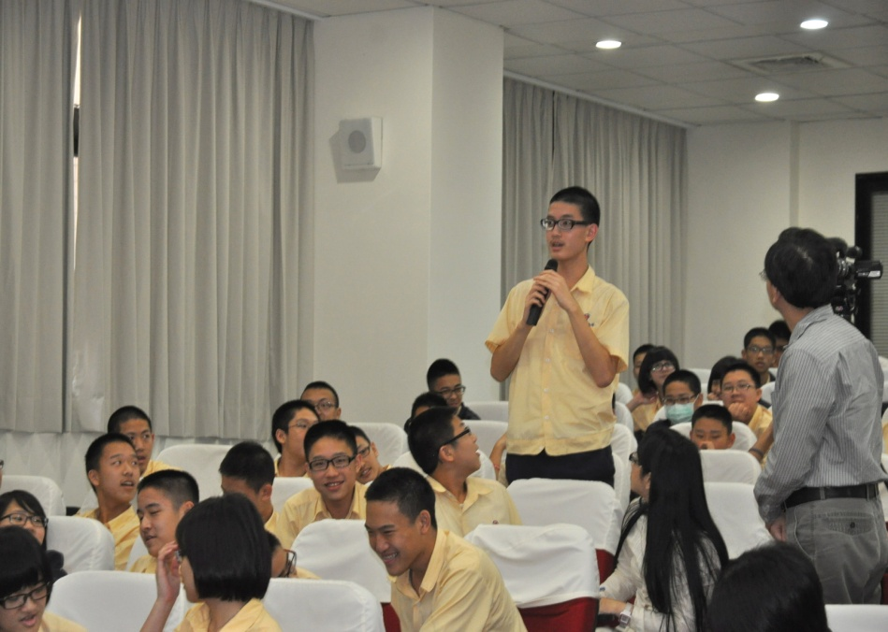
同學們對於心理議題反應熱烈，
紛紛舉手提問

